Slide 1
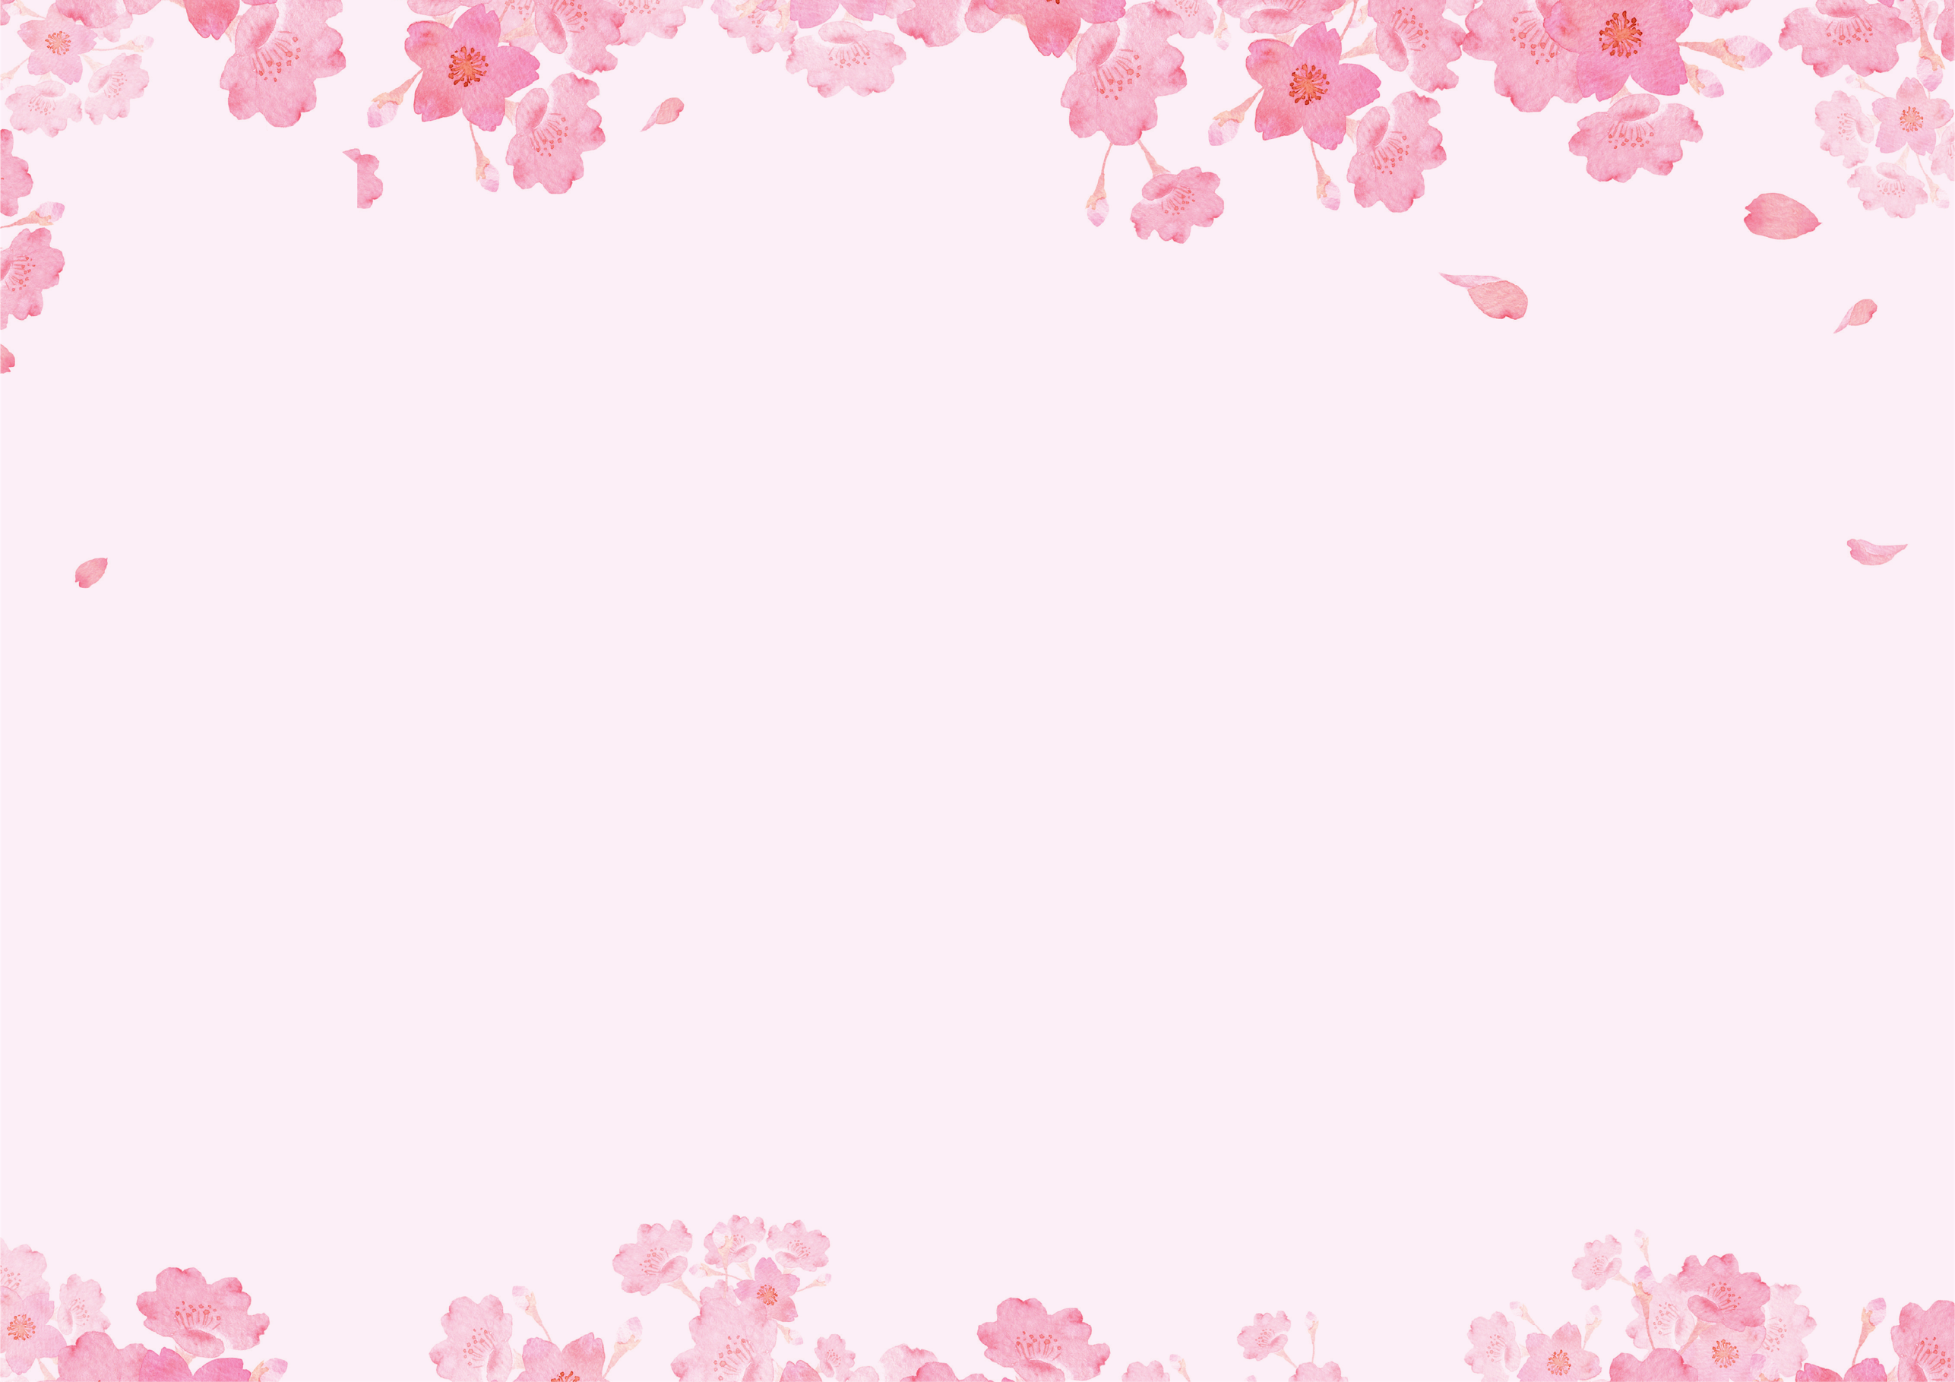



































































いつまでも髪の美しさを
育みたい気持ちに寄り添う
※1
年齢にともなう変化をサポートして美しい髪へ
季節に合わせたスペシャルケア
ディオーラム
ケアしても物足りず、ハリツヤがないと 感じる方へ
香り
エクイアル
毛先のまとまりと
根元の立ち上がりの
弱さが気になりだした方へ
香り
イミュライズ
カラーやパーマの
ダメージが
気になりだした方へ
香り
タイムサージ
まとまりの悪さが 気になりだした方へ
香り
エクスシールド
微粒子汚れ を除去し、ツヤのある髪へ
＊シャンプー前に使用する
香り
マグノリア
ミケーリア アルバ
※2
金木犀
イモーテル
ローズ・ド・メイ
花水木
（きんもくせい）
ディオーラムシャンプー
ディオーラム
ヘアトリートメント
250g 5,720円500g 8,690円1kgパック 13,090円
エクイアルシャンプー
250mL 3,850円500mL 5,830円1Lパック 8,690円
エクイアル
ヘアトリートメント
250g 4,950円500g 7,480円1kgパック 11,220円
イミュライズシャンプー
250mL 3,850円500mL 5,830円1Lパック 8,690円
イミュライズ
ヘアニュートリエント
150g 5,500円
タイムサージシャンプー
250mL 3,080円500mL 4,620円1Lパック 6,930円
タイムサージ
ヘアトリートメント
250g 4,180円
500g 6,270円
1kgパック 9,460円
エクスシールドクリアジェル 120g 2,640円
250mL 4,620円500mL 7,040円1Lパック 10,560円
イミュライズ
ヘアトリートメント
250g 4,950円
500g 7,480円
1kgパック 11,220円
一人ひとりに応えるヘアケアで美しい髪へ
香り
香り
香り
香り
香り
香り
インメトリィ
乾かすだけで まとまり輝く髪へ
リペアリティ
ブリーチによって
スカスカ、ゴワつく
髪の悩みに
リペアリティ
シャンプー
250mL 3,850円
500mL 5,830円
1Lパック 8,690円
クエンチ
フィルメロウ
ブローや
ヘアアイロンなどの熱で
硬くなった
髪の悩みに
アクアヴィア
くせによるうねりで、
まとまりにくい
髪の悩みに
スムース
1本1本が細く
からまりやすい
髪の悩みに
青薔薇
^{花車}
（はなぐるま）
カラーやパーマ
などによって
パサつく
髪の悩みに
クエンチ
ヘアニュートリエント
150g 4,730円
クエンチ
ヘアトリートメント
250g 4,180円500g 6,270円
1kgパック 9,460円
牡丹
赤薔薇
桜
白薔薇
インメトリィシャンプー
250mL 5,500円
500mL 8,250円
1Lパック 12,100円
インメトリィ
ヘアトリートメント
250g 6,600円
500g 9,900円
1kgパック 14,300円
リペアリティ
シアーフォーム
ヘアトリートメント
170g 3,520円
320g 5,060円
クエンチ
シャンプー
250mL 3,080円
500mL 4,620円
1Lパック 6,930円
アクアヴィア アクアヴィア
シャンプー ヘアニュートリエント
250mL 3,080円 150g 4,730円
500mL 4,620円
1Lパック 6,930円
インメトリィ
コントロール
クリーム
135g 4,400円
フィルメロウシャンプー
250mL 3,080円
500mL 4,620円
1Lパック 6,930円
フィルメロウ
ヘアトリートメント
250g 4,180円
500g 6,270円
1kgパック 9,460円
スムース シャンプー
250mL 3,080円
500mL 4,620円
1Lパック 6,930円
スムース
ヘアトリートメント
250g 4,180円
500g 6,270円
1kgパック 9,460円
カラーやパーマ
などによって
パサついて広がる
髪の悩みに
リペアリティ
ヘアトリートメント
250g 4,950円
500g 7,480円
1kgパック 11,220円
クエンチシャンプーモイスト
250mL 3,080円
500mL 4,620円
1Lパック 6,930円
クエンチ
ヘアトリートメントモイスト
250g 4,180円
500g 6,270円
1kgパック 9,460円
アクアヴィア
ヘアトリートメント
ヘアトリートメント モイスト
250g 4,180円
500g 6,270円
1kgパック 9,460円
健やかな地肌づくりで美しい髪へ
プレセディア
分け目やつむじの目立ちが気になる方へ
香り
香り
香り
香り
香り
エイジングスパ
トップのボリュームが
気になりだした方へ
エイジングスパ クリアフォーム 170g 3,080円
320g 4,400円
エイジングスパシャンプー
250mL 3,080円
500mL 4,620円
1Lパック 6,930円
香り
フォルティス
地肌からくる髪の悩み が
幅広く気になる方へ
グロウシブ
髪が弱々しくなってきたと
感じる方へ
オーセナム
まとまりの悪さやダメージが気になりだした方へ
モイストカーム
地肌の乾燥やかゆみが気になりだした方へ
※7
※3
沈丁花
芍薬
オーキッド
ジャスミン
グランディフローラム
菫
菖蒲
（じんちょうげ）
（しゃくやく）
（すみれ）
（あやめ）
プレセディア
シャンプー
250g 5,500円
500g 8,250円
1Lパック 12,100円
プレセディア
スカルプマスク
250g 6,600円
500g 9,900円
1kgパック 14,300円
フォルティス
シャンプー
250mL 4,620円
500mL 7,040円
1Lパック 10,560円
フォルティス
スカルプマスク
250g 5,720円
500g 8,690円
1kgパック 13,090円
グロウシブ
グロウシブ
オーセナムシャンプー
250mL 3,850円
500mL 5,830円
1Lパック 8,690円
オーセナム
フォーミング
マスク
170g 3,520円
320g 5,060円
モイストカームモイスチュア
クリアシャンプー※6
モイストカーム モイスチュアマスク
シャンプー※4
スカルプマスク※5
医薬部外品
医薬部外品
250g 4,180円
エイジングスパ リラクシングマスク
250g 4,180円
500g 6,270円
1kgパック 9,460円
250mL 3,850円
500mL 5,830円
1Lパック 8,690円
250g 4,950円
500g 7,480円
1kgパック 11,220円
医薬部外品
500g 6,270円
250mL 3,080円
500mL 4,620円
1Lパック 6,930円
1kgパック 9,460円
＊花の写真と香りは全てイメージです。
＊価格は全て希望小売価格（税込）です。
※1 年齢に応じたお手入れのこと。 ※2 大気中に浮遊するちり・ほこり・花粉などが髪に付着すること。 ※3 ツヤやハリコシの低下、トップのボリュームの低下、まとまりの悪さやダメージのこと。
※4 販売名：オージュア GR シャンプー ※5 販売名：オージュア GR スカルプマスク ※6 販売名：オージュア MC モイスチュアクリアシャンプーｖ ※7 エイジングスパとは、年齢に応じたお手入れのことです。

Slide 2


いつまでも髪の美しさを
育みたい気持ちに寄り添う
※1
年齢にともなう変化をサポートして美しい髪へ
季節に合わせたスペシャルケア
ディオーラム
ケアしても物足りず、ハリツヤがないと 感じる方へ
香り
エクイアル
毛先のまとまりと
根元の立ち上がりの
弱さが気になりだした方へ
香り
イミュライズ
カラーやパーマの
ダメージが
気になりだした方へ
香り
タイムサージ
まとまりの悪さが 気になりだした方へ
香り
エクスシールド
微粒子汚れ を除去し、ツヤのある髪へ
＊シャンプー前に使用する
香り
マグノリア
ミケーリア アルバ
※2
金木犀
イモーテル
ローズ・ド・メイ
花水木
（きんもくせい）
ディオーラムシャンプー
ディオーラム
ヘアトリートメント
250g 5,720円500g 8,690円1kgパック 13,090円
エクイアルシャンプー
250mL 3,850円500mL 5,830円1Lパック 8,690円
エクイアル
ヘアトリートメント
250g 4,950円500g 7,480円1kgパック 11,220円
イミュライズシャンプー
250mL 3,850円500mL 5,830円1Lパック 8,690円
イミュライズ
ヘアニュートリエント
150g 5,500円
タイムサージシャンプー
250mL 3,080円500mL 4,620円1Lパック 6,930円
タイムサージ
ヘアトリートメント
250g 4,180円
500g 6,270円
1kgパック 9,460円
エクスシールドクリアジェル 120g 2,640円
250mL 4,620円500mL 7,040円1Lパック 10,560円
イミュライズ
ヘアトリートメント
250g 4,950円
500g 7,480円
1kgパック 11,220円
一人ひとりに応えるヘアケアで美しい髪へ
香り
香り
香り
香り
香り
香り
インメトリィ
乾かすだけで まとまり輝く髪へ
リペアリティ
ブリーチによって
スカスカ、ゴワつく
髪の悩みに
リペアリティ
シャンプー
250mL 3,850円
500mL 5,830円
1Lパック 8,690円
クエンチ
フィルメロウ
ブローや
ヘアアイロンなどの熱で
硬くなった
髪の悩みに
アクアヴィア
くせによるうねりで、
まとまりにくい
髪の悩みに
スムース
1本1本が細く
からまりやすい
髪の悩みに
青薔薇
^{花車}
（はなぐるま）
カラーやパーマ
などによって
パサつく
髪の悩みに
クエンチ
ヘアニュートリエント
150g 4,730円
クエンチ
ヘアトリートメント
250g 4,180円500g 6,270円
1kgパック 9,460円
牡丹
赤薔薇
桜
白薔薇
インメトリィシャンプー
250mL 5,500円
500mL 8,250円
1Lパック 12,100円
インメトリィ
ヘアトリートメント
250g 6,600円
500g 9,900円
1kgパック 14,300円
リペアリティ
シアーフォーム
ヘアトリートメント
170g 3,520円
320g 5,060円
クエンチ
シャンプー
250mL 3,080円
500mL 4,620円
1Lパック 6,930円
アクアヴィア アクアヴィア
シャンプー ヘアニュートリエント
250mL 3,080円 150g 4,730円
500mL 4,620円
1Lパック 6,930円
インメトリィ
コントロール
クリーム
135g 4,400円
フィルメロウシャンプー
250mL 3,080円
500mL 4,620円
1Lパック 6,930円
フィルメロウ
ヘアトリートメント
250g 4,180円
500g 6,270円
1kgパック 9,460円
スムース シャンプー
250mL 3,080円
500mL 4,620円
1Lパック 6,930円
スムース
ヘアトリートメント
250g 4,180円
500g 6,270円
1kgパック 9,460円
カラーやパーマ
などによって
パサついて広がる
髪の悩みに
リペアリティ
ヘアトリートメント
250g 4,950円
500g 7,480円
1kgパック 11,220円
クエンチシャンプーモイスト
250mL 3,080円
500mL 4,620円
1Lパック 6,930円
クエンチ
ヘアトリートメントモイスト
250g 4,180円
500g 6,270円
1kgパック 9,460円
アクアヴィア
ヘアトリートメント
ヘアトリートメント モイスト
250g 4,180円
500g 6,270円
1kgパック 9,460円
健やかな地肌づくりで美しい髪へ
プレセディア
分け目やつむじの目立ちが気になる方へ
香り
香り
香り
香り
香り
エイジングスパ
トップのボリュームが
気になりだした方へ
エイジングスパ クリアフォーム 170g 3,080円
320g 4,400円
エイジングスパシャンプー
250mL 3,080円
500mL 4,620円
1Lパック 6,930円
香り
フォルティス
地肌からくる髪の悩み が
幅広く気になる方へ
グロウシブ
髪が弱々しくなってきたと
感じる方へ
オーセナム
まとまりの悪さやダメージが気になりだした方へ
モイストカーム
地肌の乾燥やかゆみが気になりだした方へ
※7
※3
沈丁花
芍薬
オーキッド
ジャスミン
グランディフローラム
菫
菖蒲
（じんちょうげ）
（しゃくやく）
（すみれ）
（あやめ）
プレセディア
シャンプー
250g 5,500円
500g 8,250円
1Lパック 12,100円
プレセディア
スカルプマスク
250g 6,600円
500g 9,900円
1kgパック 14,300円
フォルティス
シャンプー
250mL 4,620円
500mL 7,040円
1Lパック 10,560円
フォルティス
スカルプマスク
250g 5,720円
500g 8,690円
1kgパック 13,090円
グロウシブ
グロウシブ
オーセナムシャンプー
250mL 3,850円
500mL 5,830円
1Lパック 8,690円
オーセナム
フォーミング
マスク
170g 3,520円
320g 5,060円
モイストカームモイスチュア
クリアシャンプー※6
モイストカーム モイスチュアマスク
シャンプー※4
スカルプマスク※5
医薬部外品
医薬部外品
250g 4,180円
エイジングスパ リラクシングマスク
250g 4,180円
500g 6,270円
1kgパック 9,460円
250mL 3,850円
500mL 5,830円
1Lパック 8,690円
250g 4,950円
500g 7,480円
1kgパック 11,220円
医薬部外品
500g 6,270円
250mL 3,080円
500mL 4,620円
1Lパック 6,930円
1kgパック 9,460円
＊花の写真と香りは全てイメージです。
＊価格は全て希望小売価格（税込）です。
※1 年齢に応じたお手入れのこと。 ※2 大気中に浮遊するちり・ほこり・花粉などが髪に付着すること。 ※3 ツヤやハリコシの低下、トップのボリュームの低下、まとまりの悪さやダメージのこと。
※4 販売名：オージュア GR シャンプー ※5 販売名：オージュア GR スカルプマスク ※6 販売名：オージュア MC モイスチュアクリアシャンプーｖ ※7 エイジングスパとは、年齢に応じたお手入れのことです。

